Slide 1

Análise e Otimização de Pesquisas Textuais Utilizando Inteligência Artificial por meio do IAssistant

Slide 2
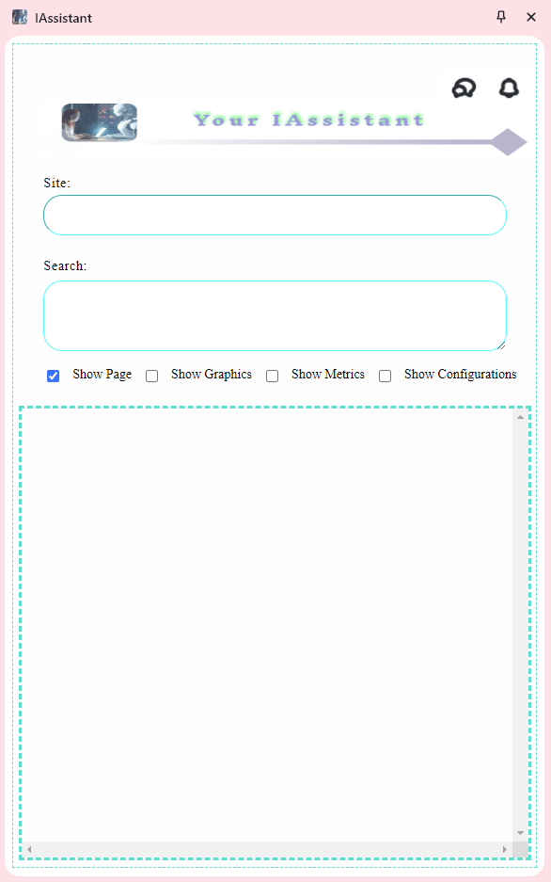
Agenda
Introdução
Justificativa
Desenvolvimento
Assistente Interativo de Pesquisa
Inteligência Artificial
Google Chrome
Extensão do Navegador
Processamento de Linguagem Natural
Metodologia
Resultados e Discussões
Elaboração de Questionário para análise de usabilidade
Desenvolvimento da Extensão
Avaliação da Solução
Extensão IA Assistant
Conclusões

Slide 3
Introducão
Desenvolvimento de ferramenta inovadora para análise textual de artigos acadêmicos.
Utilização de técnicas de processamento de linguagem natural (NLP) e aprendizado de máquina.
Quantificação de correspondência entre critérios de pesquisa e conteúdo dos documentos.

Slide 4
Justificativa
Desafio na Análise de Literatura Científica.
Crescente produção de literatura científica.
Revisar grandes volumes de documentos é demorado e sujeito a erros.
Necessidade de ferramentas automatizadas para otimização.

Slide 5
Desenvolvimento
Assistente Interativo de Pesquisa.
Inteligência Artificial.
Google Chrome.
Extensão do Navegador.
Processamento de Linguagem Natural.

Slide 6
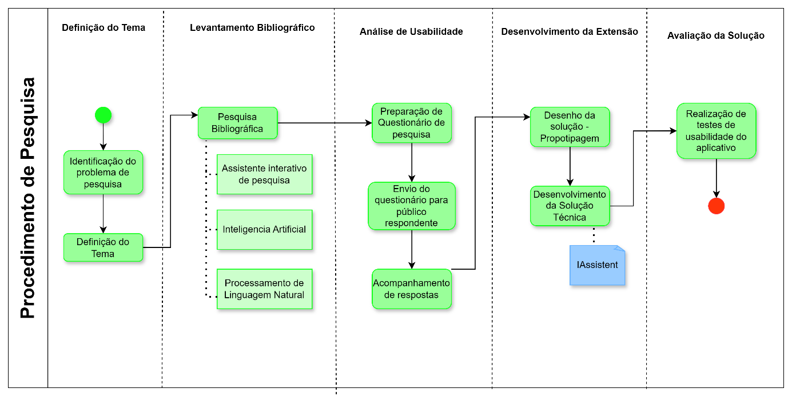
Metodologia

Slide 7
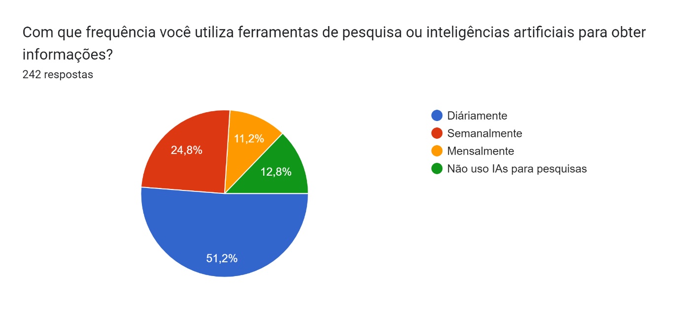
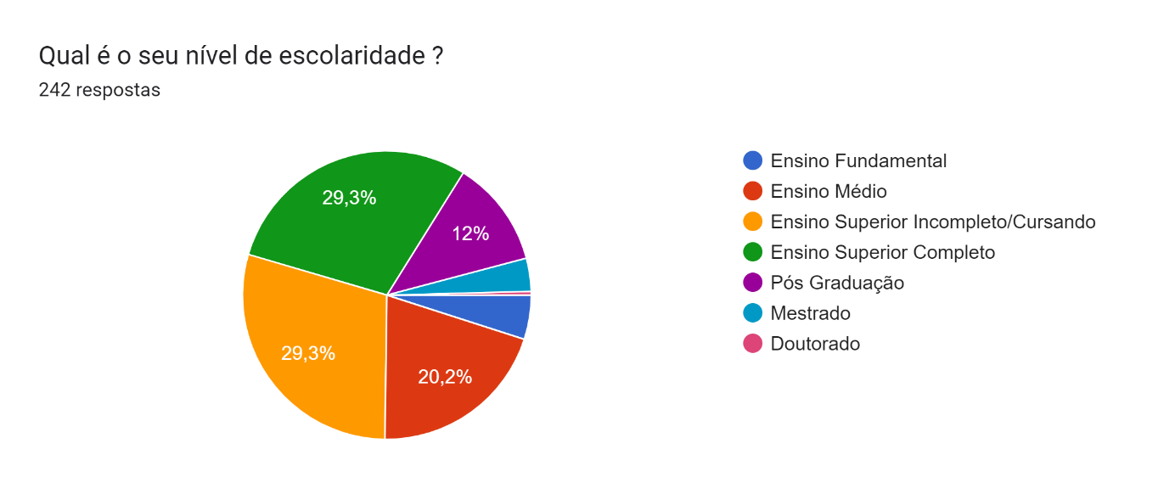
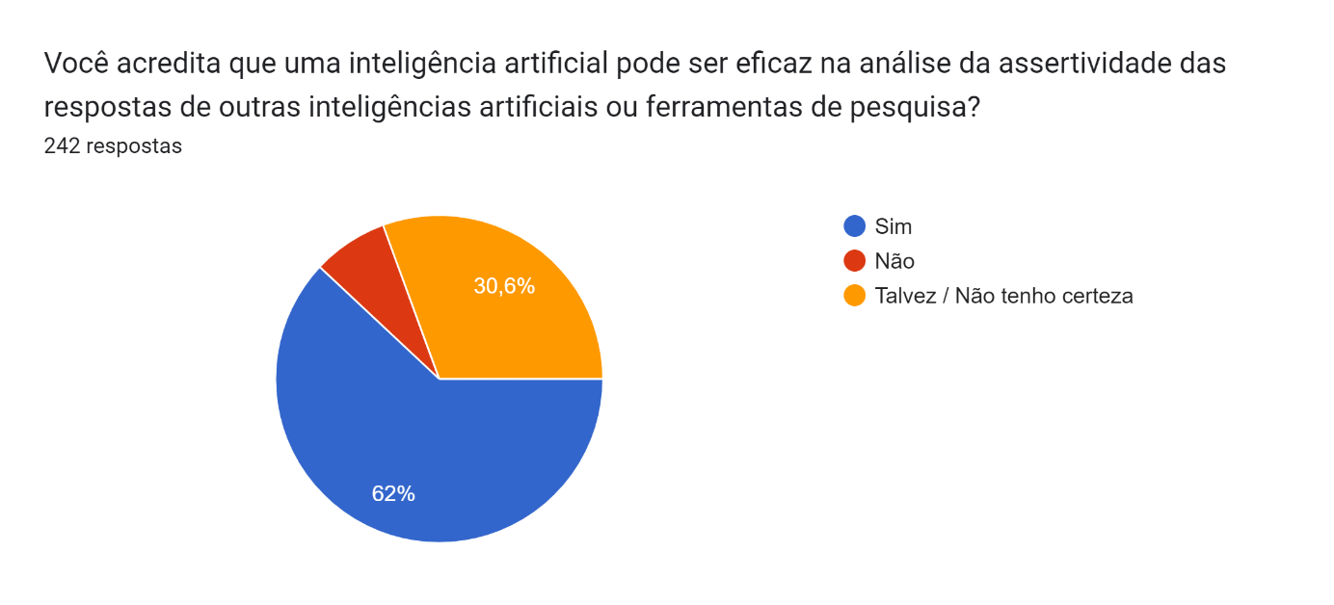
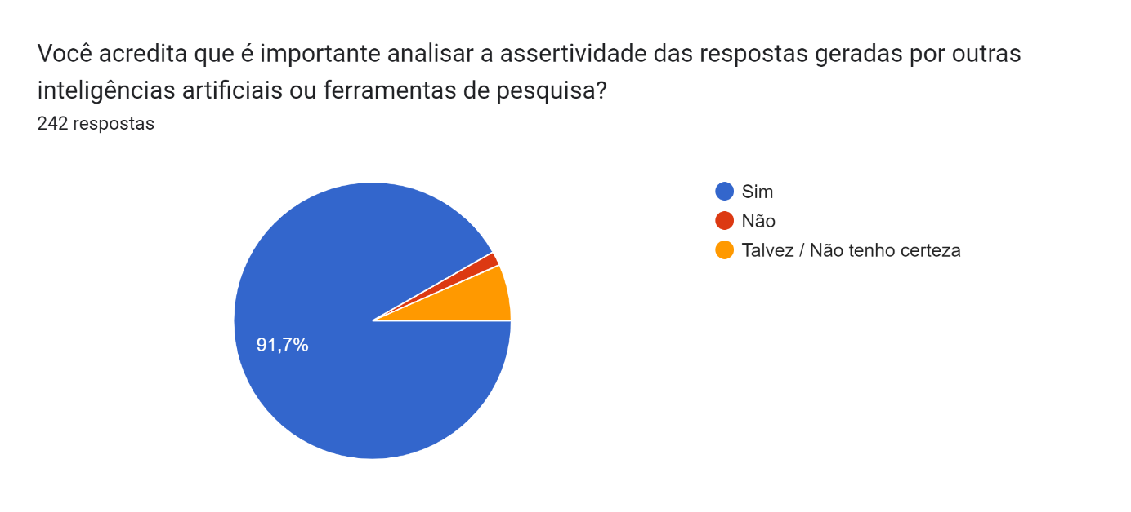
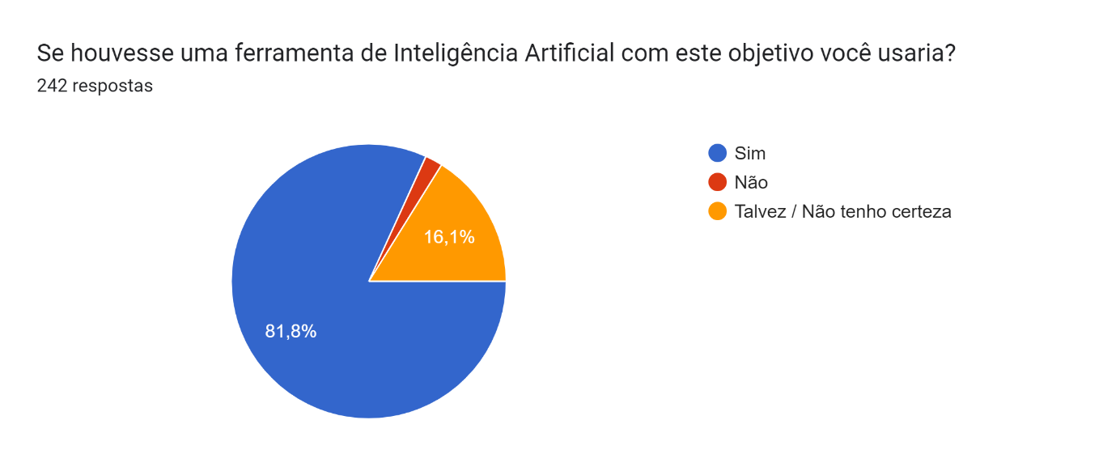
Resultados e Discussões
Elaboração de Questionário para análise de usabilidade

Slide 8
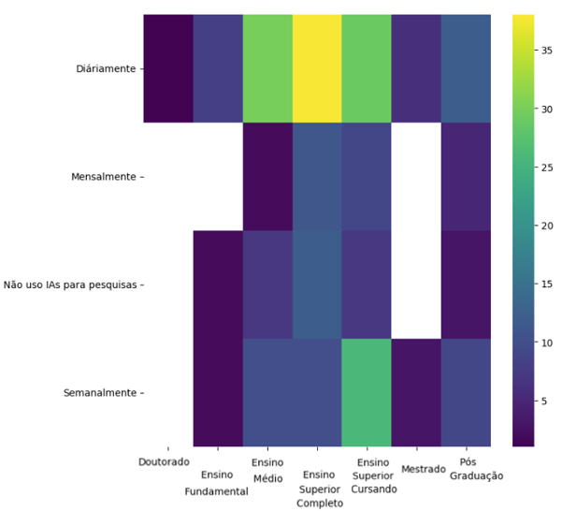
Resultados e Discussões
Correlação dos dados analisados

Slide 9
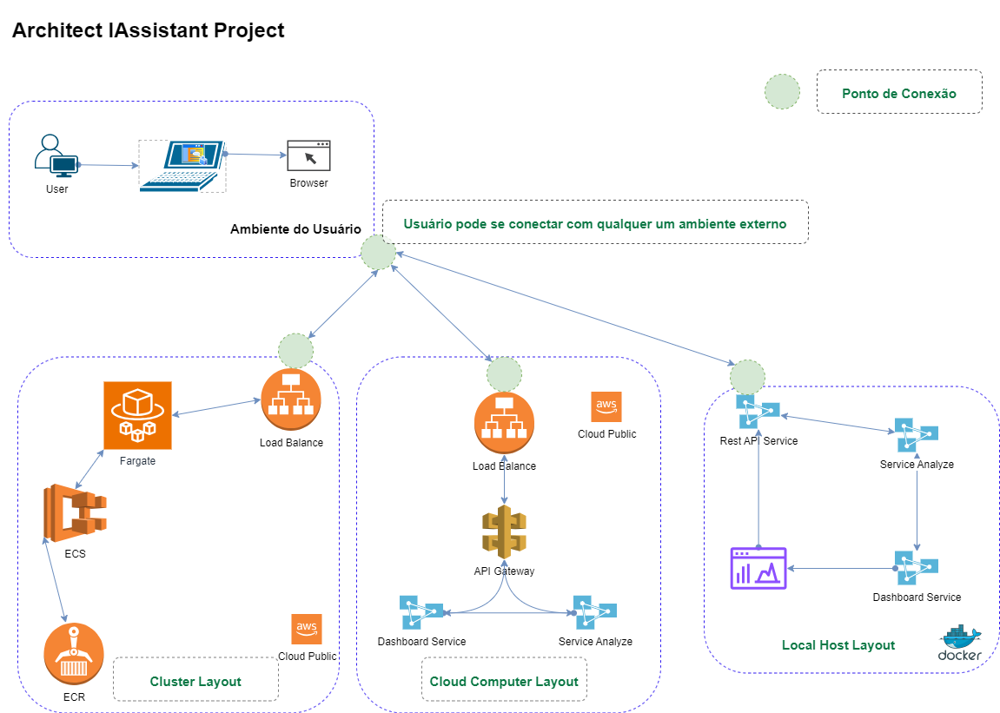
Desenvolvimento da extensão

Slide 10
Desenvolvimento da extensão
Funcionalidades:
Geração de múltiplas opções parafraseadas mantendo semântica.
Implementação como extensão de navegador para integração prática.
Suporte para processamento local e em nuvem.
Interface e Visualizações:
Desenvolvida com Dash e Plotly.
Visualizações interativas das análises.
Avaliação intuitiva e eficiente dos dados.
Análise de similaridade do cosseno.
Métodos:
Vetorização de documentos com CountVectorizer.
Avaliação precisa e detalhada da relevância dos textos.

Slide 11
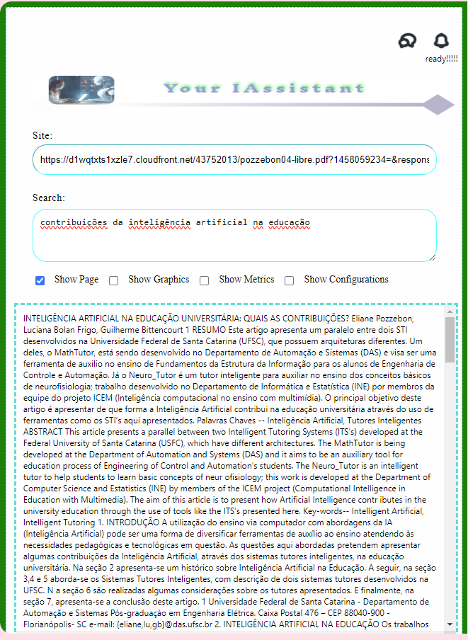
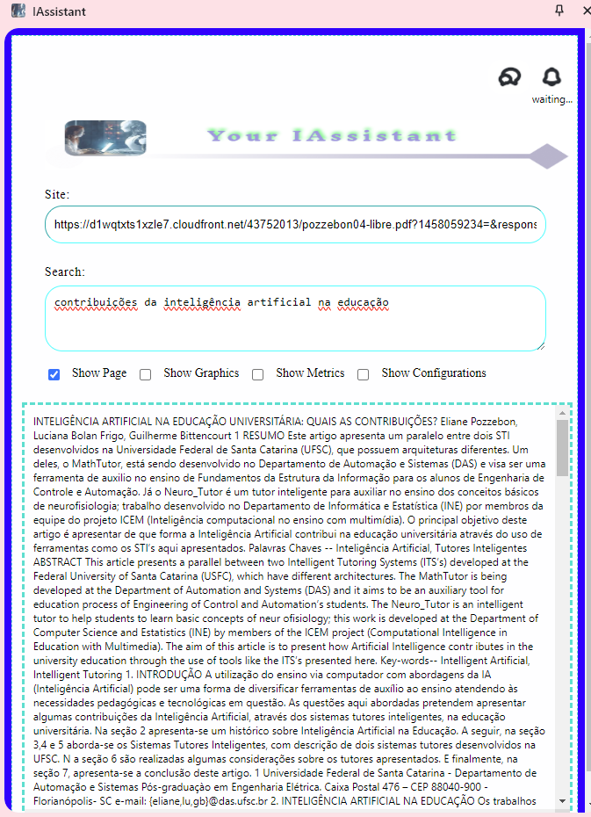
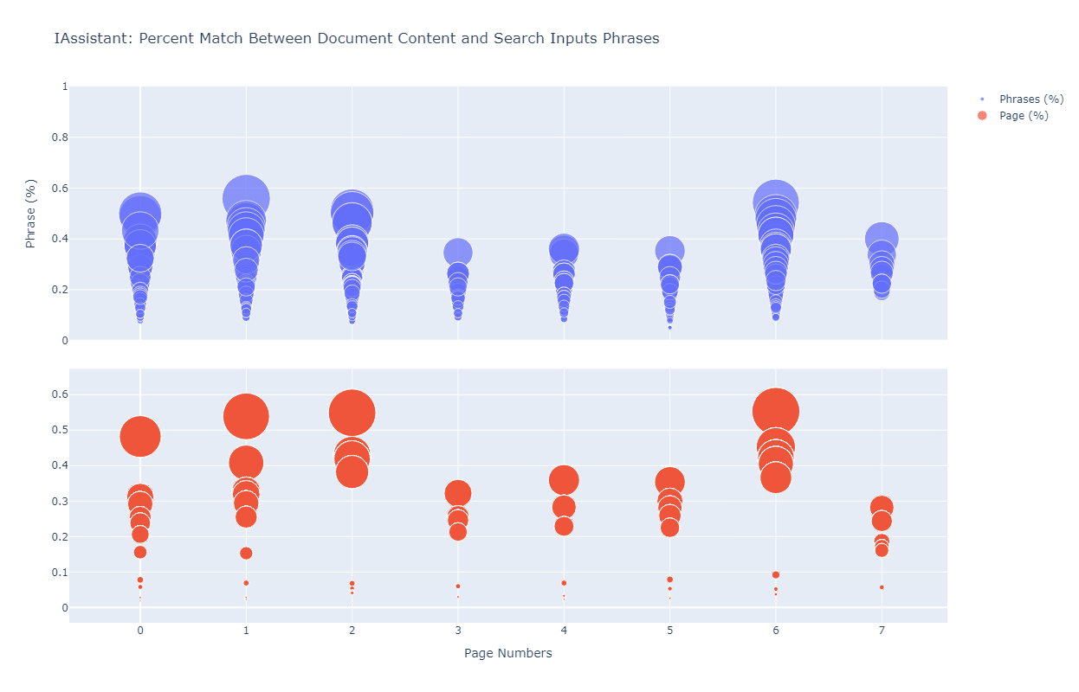
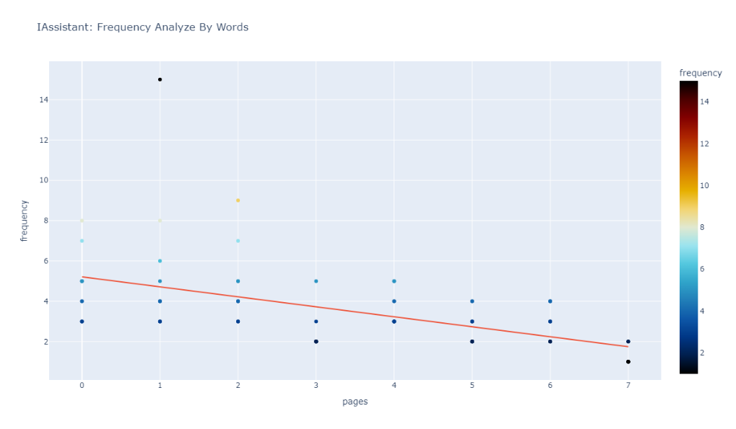

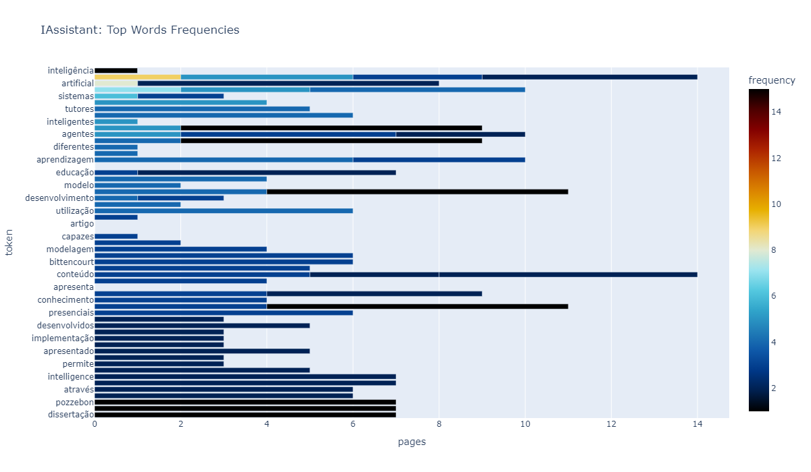
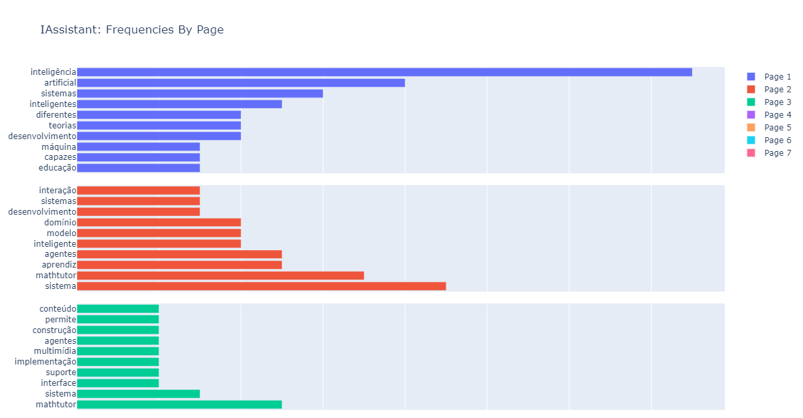
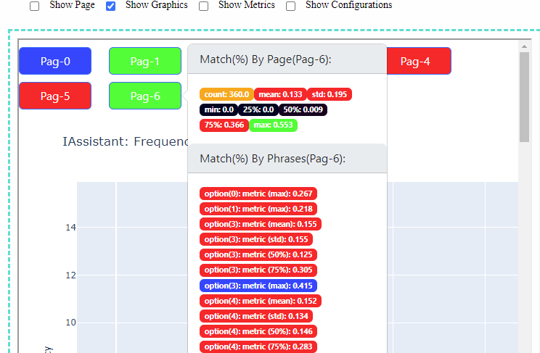
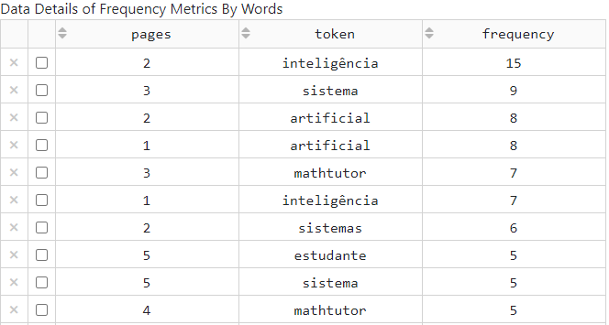
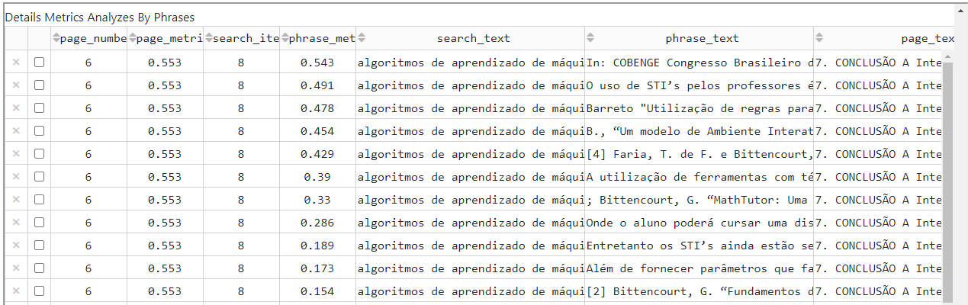
avaliação da extensão

Slide 12
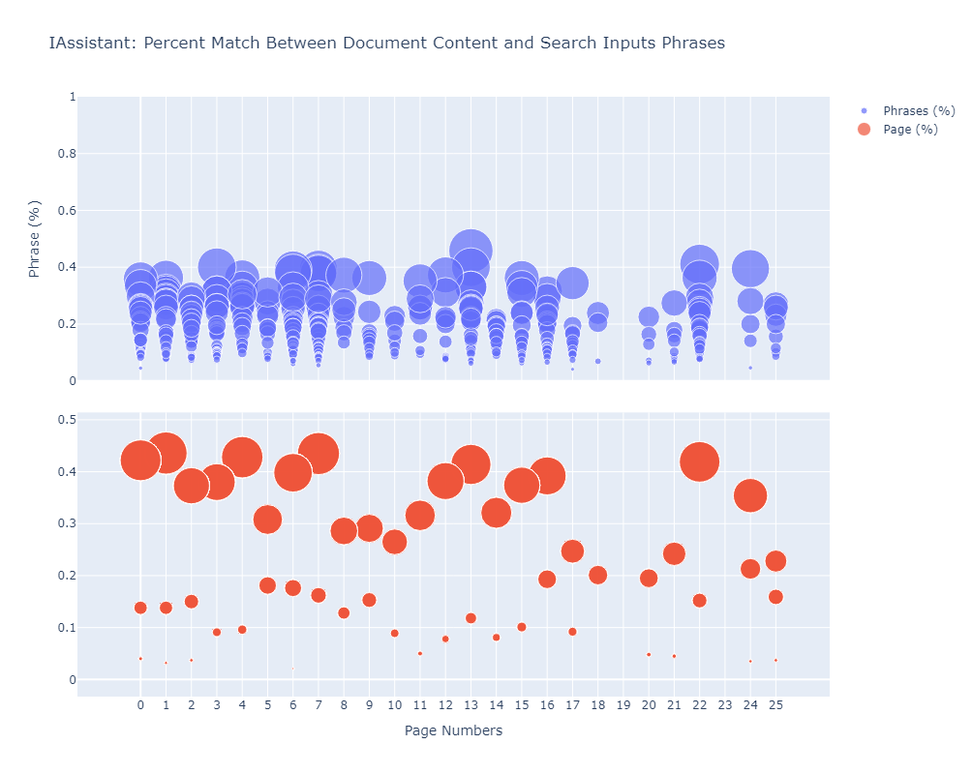
avaliação da extensão
Tokenização
A partir do critério de pesquisa informado, a IA generativa gera um conjunto de frases contendo a mesma semântica para analisar com o documento
A análise por frase acontece através de uma validação cruzada em duas etapas:
Na primeira, é feita a validação entre o conteúdo da página completo e, as entradas de pesquisa.
Na segunda, o conteúdo da página é decomposto em frases, e essas, são validadas com as estradas de pesquisa
A análise de palavras, acontece ao se analisar frequência de cada palavra no documento como um todo e, em cada uma das páginas

Slide 13
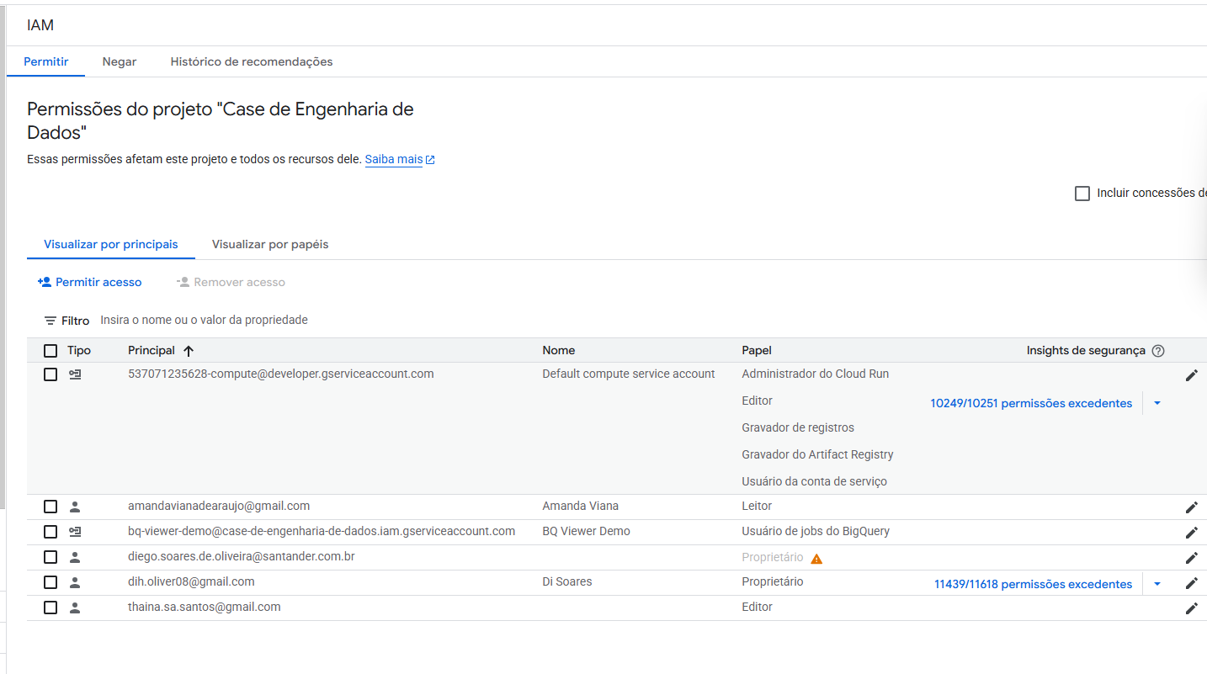
Big Query IAM + Authorized Views (IASSISTANT)
Arquitetura
IAM aplicado em nível de dataset (não no projeto).
Classificação por USER_ID: 1–5 = READER | ≥6 = WRITER, usando bq + jq a partir da tabelauser_iassistant.
Criação do dataset de views sec_v na MESMA região do dataset base.
Criação das views mascaradas: sec_v.user_iassistant_v e sec_v.phrase_metrics_v.
Authorized view configurada no dataset base para ambas as views.
Validação com Service Account (impersonation) + papel roles/bigquery.jobUser.

Slide 14
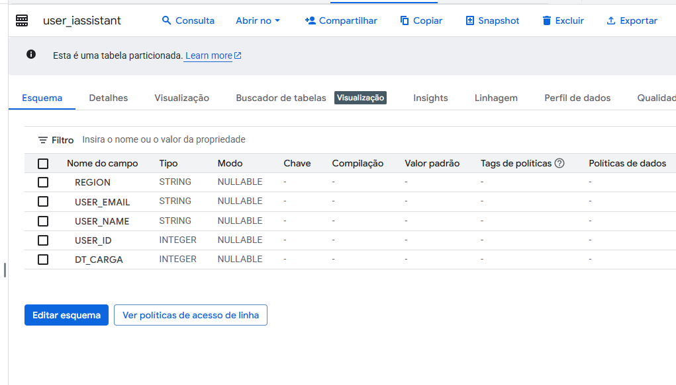
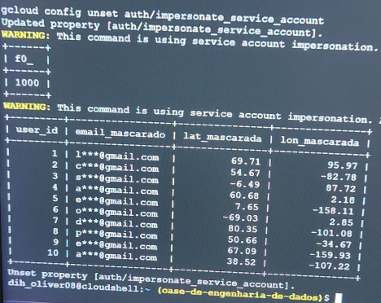
Tabelas & PKs (lógico)
Arquitetura
USER_IASSISTANT (base) — PK lógico: USER_ID (INT64).
PHRASE_METRICS (base) — sem PK físico; chave operacional recomendada via (user_id,DT_CARGA, PAGE_NUMBER) conforme uso.
Relação: USER_IASSISTANT.USER_ID (INT64) ↔ PHRASE_METRICS.user_id (STRING) via CAST.

Slide 15
Tabelas & PKs (lógico)
Arquitetura
USER_IASSISTANT (base) — PK lógico: USER_ID (INT64).
PHRASE_METRICS (base) — sem PK físico; chave operacional recomendada via (user_id,DT_CARGA, PAGE_NUMBER) conforme uso.
Relação: USER_IASSISTANT.USER_ID (INT64) ↔ PHRASE_METRICS.user_id (STRING) via CAST.
user_iassistant_v:
• email_mascarado = primeira letra + *** + domínio.
• lat_mascarada / lon_mascarada = ROUND(...,2) extraídas de REGION (string “lat,lon”).
phrase_metrics_v:
• phrase_text_masked = SUBSTR(PHRASE_TEXT,1,20)||'…'.
• search_result_masked = SUBSTR(SEARCH_RESULT,1,60)||'…'.

Slide 16
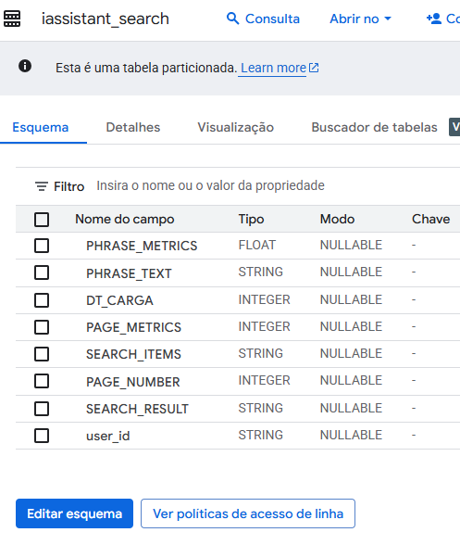
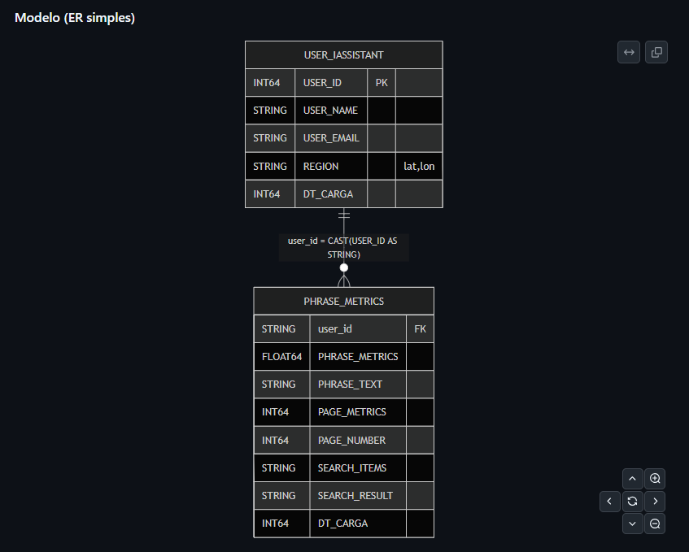
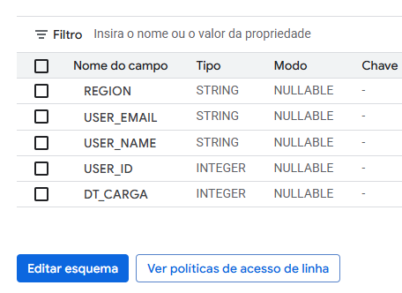
Diagrama ER

Slide 17
Datasets e bases
Datasets e Bases
Projeto: case-de-engenharia-de-dados
Datasets
Base: 845415315315 (regiao southamerica-east1)
Views: sec_v (mesma regiao do base)
Tabelas base
845415315315.user_iassistant PK logica: USER_ID (INT64)
845415315315.phrase_metrics Relaciona em user_id (STRING) com USER_ID via CAST.
BASE="case-de-engenharia-de-dados:845415315315" LOC=$(bq show --format=prettyjson "$BASE" | jq -r .location) bq rm -f -d case-de-engenharia-de-dados:sec_v 2>/dev/null || true bq mk --dataset --location="$LOC" case-de-engenharia-de-dados:sec_v

Slide 18
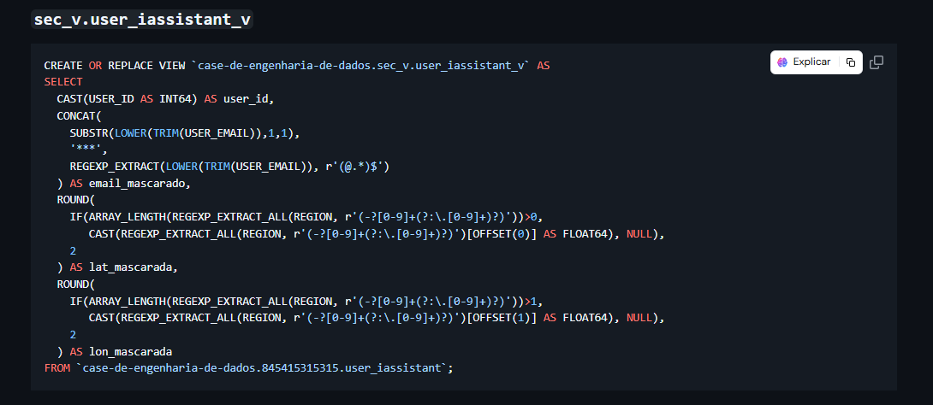
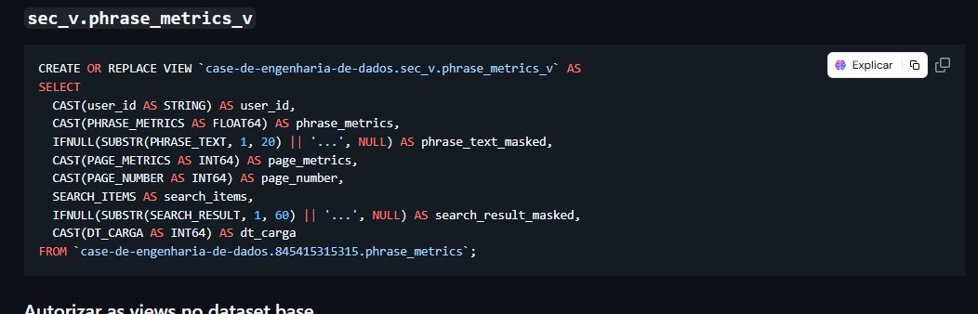
Datasets e bases
Views Mascaradas

Slide 19
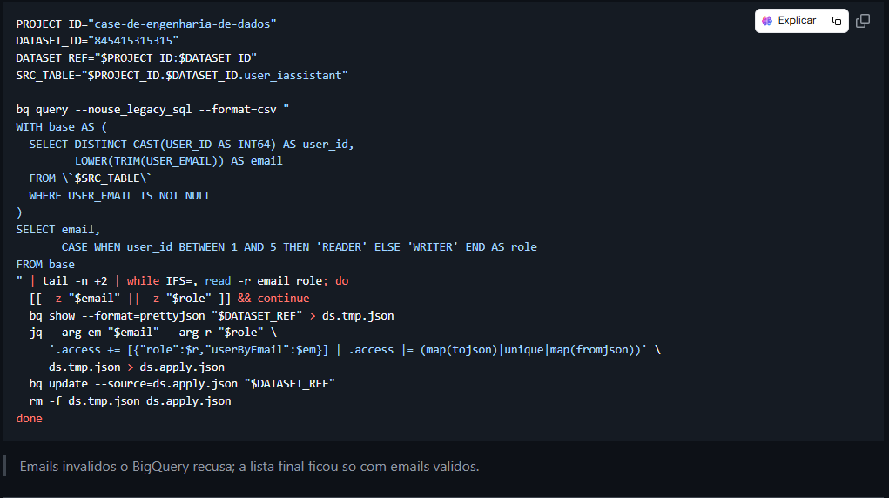
IAM dinamico por tabela (o que eu executei)
Regra: USER_ID 1..5 => READER, >= 6 => WRITER no dataset base.

Slide 20
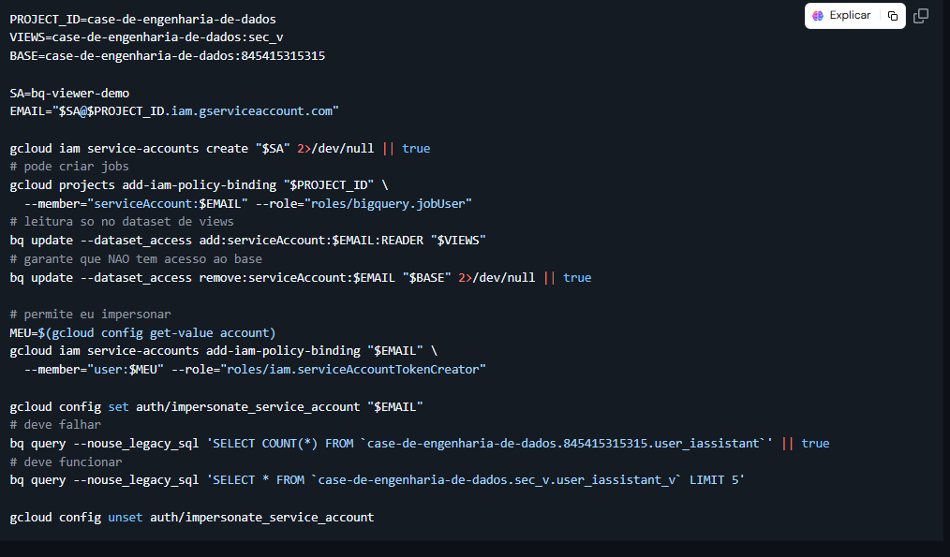
Teste de seguranca (impersonation)
Criei uma SA somente leitora de views e testei com impersonation.

Slide 21
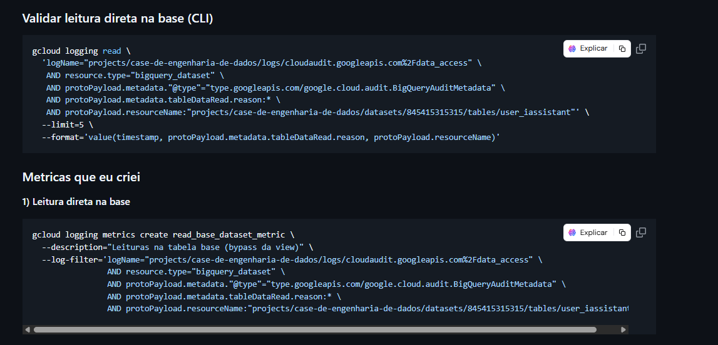
Observabilidade e controle (logs + metricas)
Primeiro habilitei Data Access logs de BigQuery (Console > IAM e Admin > Audit Logs > BigQuery > marcar Data Read/Write).

Slide 22
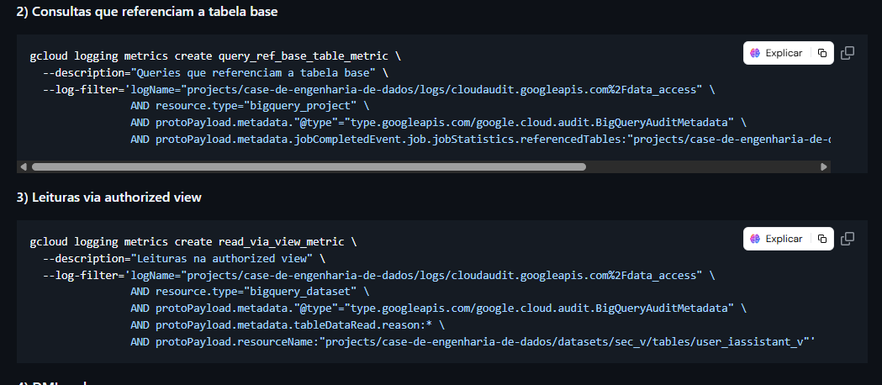
Observabilidade e controle (logs + metricas)
Primeiro habilitei Data Access logs de BigQuery (Console > IAM e Admin > Audit Logs > BigQuery > marcar Data Read/Write).

Slide 23
Observabilidade e controle (logs + metricas)
Primeiro habilitei Data Access logs de BigQuery (Console > IAM e Admin > Audit Logs > BigQuery > marcar Data Read/Write).

Slide 24
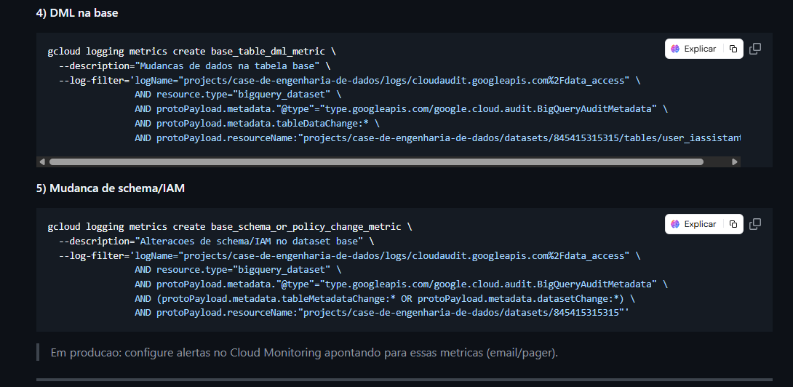
Observabilidade e controle (logs + metricas)
Primeiro habilitei Data Access logs de BigQuery (Console > IAM e Admin > Audit Logs > BigQuery > marcar Data Read/Write).

Slide 25
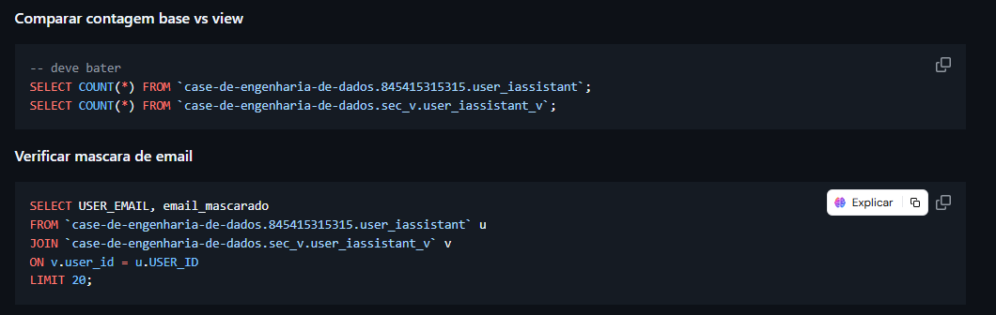
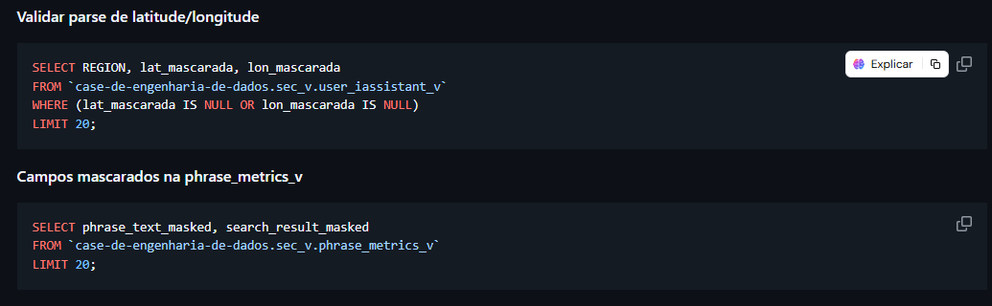
Qualidade de dados (checks simples que eu rodei)
Comparar contagem base vs view

Slide 26
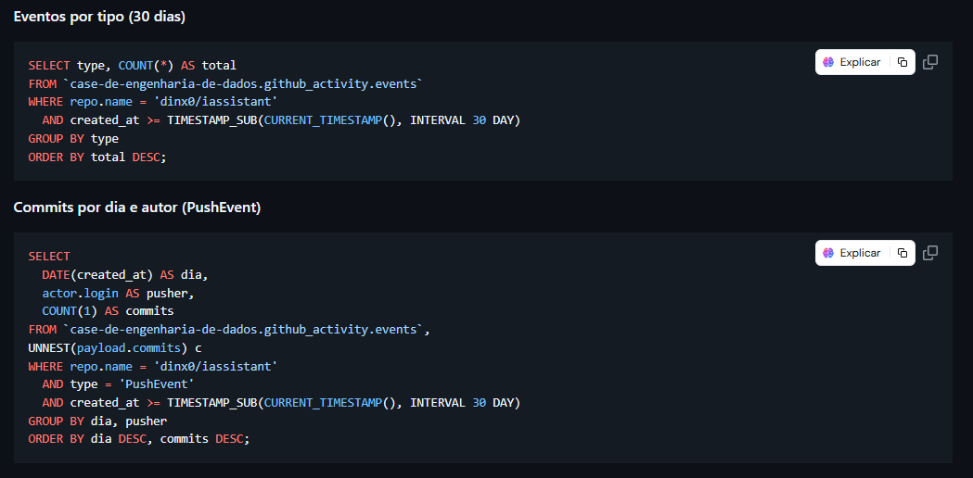
Monitor de atividade do GitHub (GitHub Activity Data)
Comparar contagem base vs view

Slide 27
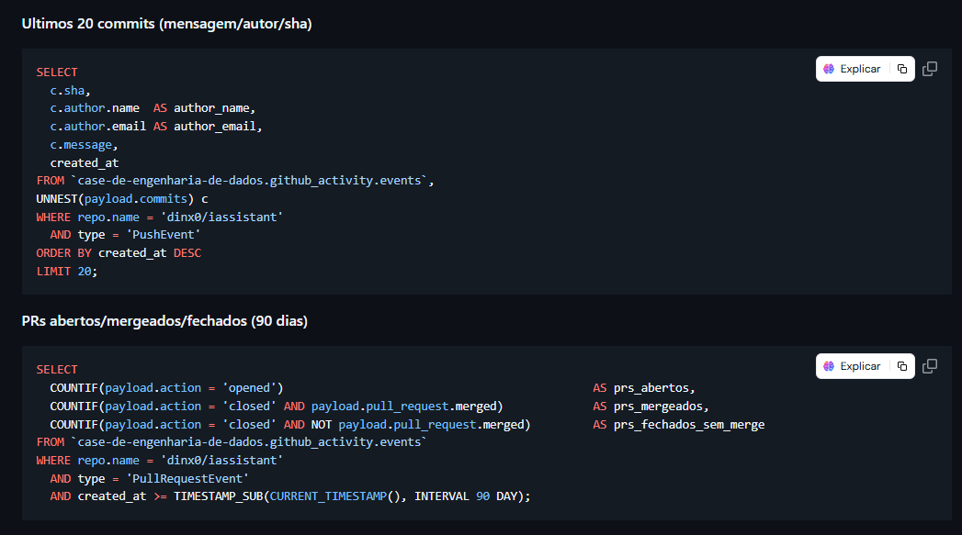
Monitor de atividade do GitHub (GitHub Activity Data)
Comparar contagem base vs view

Slide 28
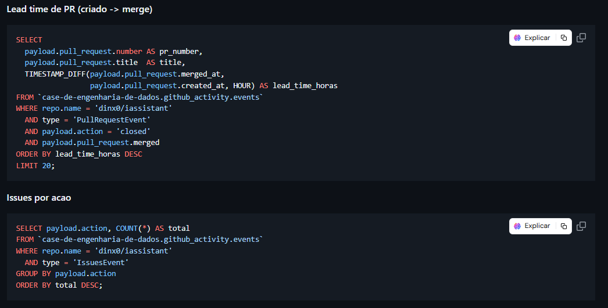
Monitor de atividade do GitHub (GitHub Activity Data)
Comparar contagem base vs view

Slide 29
Monitor de atividade do GitHub (GitHub Activity Data)
Comparar contagem base vs view

Slide 30
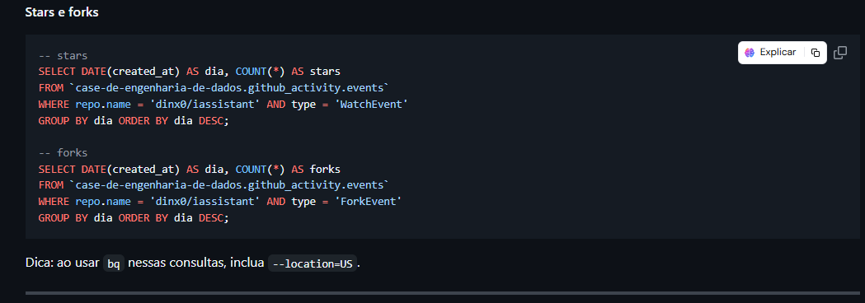
Monitor de atividade do GitHub (GitHub Activity Data)
Comparar contagem base vs view

Slide 31
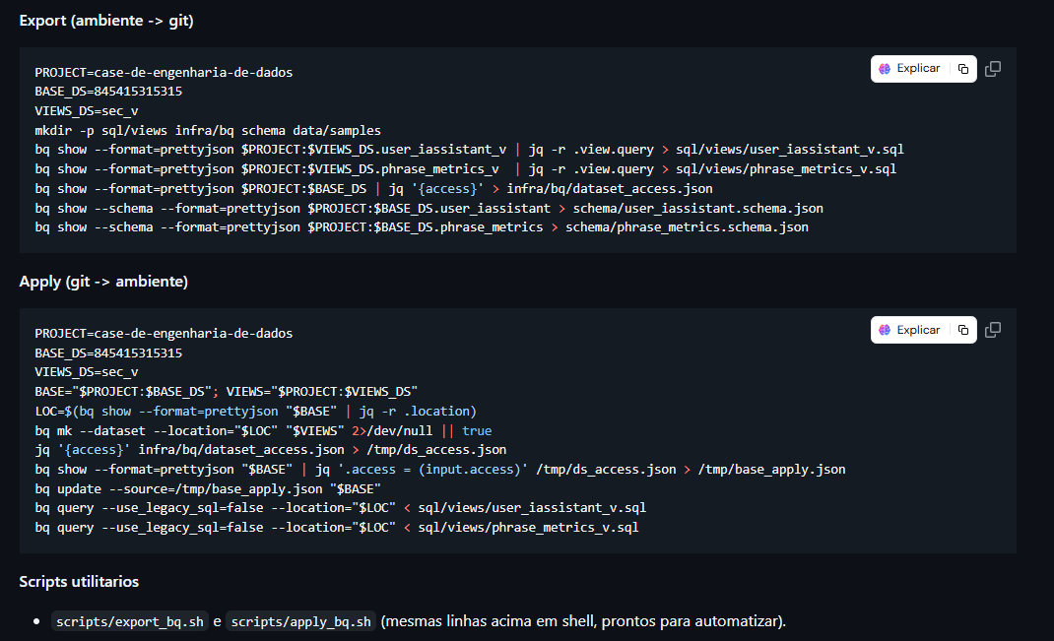
Exportar e versionar infra do BigQuery no repo

Slide 32
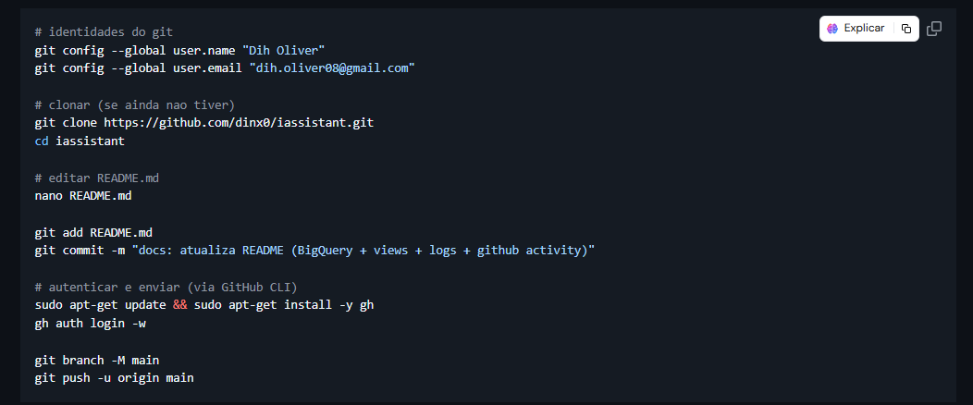
Publicar/atualizar este README no GitHub (Cloud Shell)

Slide 33
Politicas adicionais e limites do case
Conclusão e Politicas
Ativei Sensitive Data Protection (DLP) no projeto para inspecao (sem bloqueios automaticos).
Policy Tags/Data Policies: deixei como melhoria futura (exige org). Mantive authorized view como mecanismo principal de mascaramento.
Row-level Security: tentativas com grupos nao existentes falharam; mantive apenas authorized view.
mascaramento de PII na borda de consumo (views)
isolamento de acesso (dataset sec_v vs base)
auditoria de bypass (metricas + logs)
monitor de atividade do repo GitHub com queries prontas
scripts para exportar/aplicar infra no BigQuery e versionar no git

Slide 34
CONCLUSão
Arquitetura e Governança
Ingestão em lote e streaming no BigQuery.
Camadas semânticas com views (e materialized views onde faz sentido).
Particionamento por data e clustering pelos principais campos de filtro.
Proteção de PII com Policy Tags + Data Policies (mascara), Authorized Views e IAM por grupos (menor privilégio).
RLS quando necessário para escopos por domínio/área.
Qualidade, Auditoria e Observabilidade
Checks automáticos (not-null, domínio, contagem, chaves) antes/depois da carga.
Scheduled Queries com alertas de falha/desvio.
Data Access Logs e INFORMATION_SCHEMA para trilha de auditoria e rastreabilidade.
Labels por job/dataset para atribuição de custo e visibilidade.
Performance e Custos
Redução de bytes processados com partição + cluster.
Reuso com cache e materialized views em KPIs.
Budgets/alerts e, quando aplicável, reservations de slots.
Regiões tratadas explicitamente: base em southamerica-east1 e datasets de marketplace em US (--location=US nas consultas).
Análise Granular e Precisa
Análise em duas etapas: documento e frase.
Fragmentação do conteúdo e tokenização específica.
Validade e precisão asseguradas.
Evidências
Mesma query com e sem impersonation mostra coluna PII mascarada para o grupo.
Logs de acesso exibindo principal, horário e operação de leitura.
Painel de bytes/custos por labels antes/depois de partição/cluster.

Slide 35
CONCLUSão
Otimização da Análise Textual
Utilização de IA generativa e processamento de linguagem natural.
Quantificação precisa da correspondência entre critérios de pesquisa e conteúdo documental.
Suporte por métricas de similaridade baseadas no cosseno e frameworks como scikit-learn e NLTK.
Interface Intuitiva e Flexível
Experiência de análise abrangente com modos de visualização diversos.
Processamento flexível: local, nuvem pública ou on-premise.
Adaptação a diferentes necessidades e infraestruturas.
Análise Granular e Precisa
Análise em duas etapas: documento e frase.
Fragmentação do conteúdo e tokenização específica.
Validade e precisão asseguradas.
Visualização Interativa e Configurável
Opções gráficas e textuais interativas.
Configuração de hiperparâmetros.
Identificação dinâmica de padrões e insights relevantes.
Impacto na Pesquisa Acadêmica
Economia de tempo para pesquisadores.
Melhoria na precisão e eficiência na identificação de conteúdo relevante.
Aceleração e aprimoramento das atividades de pesquisa.

Slide 36
Obrigado!

